Slide 1
OPĆINA ERDUT - MJESTO UGODNOG ŽIVLJENJA

Slide 2
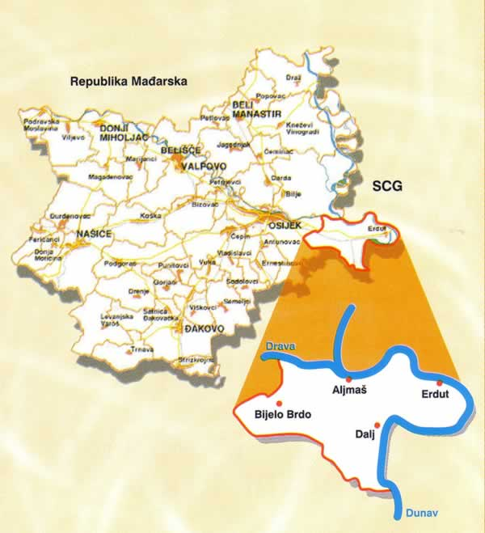
Općina Erdut, kao jedinica lokalne samouprave, osnovana je 1993. godine. Obuhvaća četiri naseljena mjesta: Dalj, Erdut, Aljmaš i Bijelo Brdo. Središte općine je u Dalju. Pripada Osječko- baranjskoj županiji. Prostire se na 159,16 km.
Gospodarsku osnovu općine čine: poljodjelstvo, vinogradarstvo, vinarstvo, građevinarstvo, trgovina i ugostiteljstvo.

Slide 3
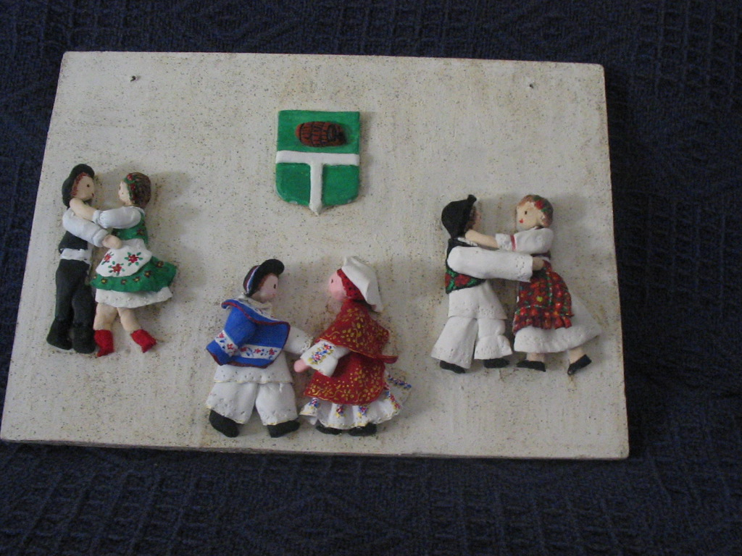
Rad učenika OŠ Dalj
Stanovništvo većinom sačinjavaju Hrvati, Srbi i Mađari sa svojom bogatom tradicijom, pogotovo starim plesovima i narodnom nošnjom.

Slide 4
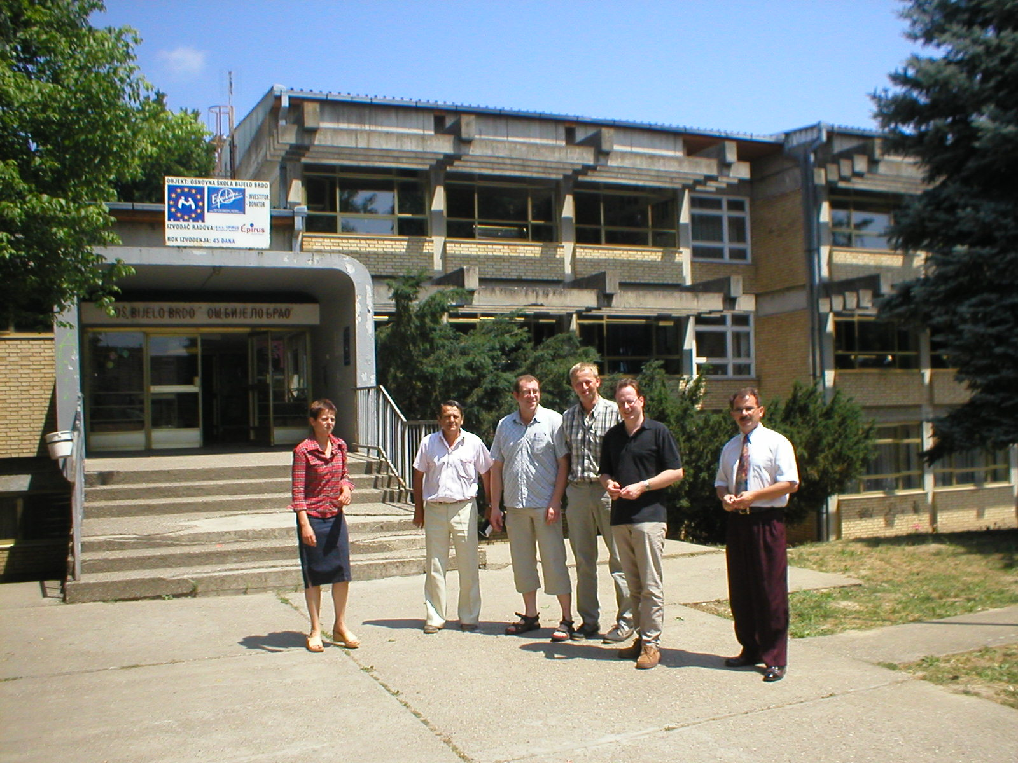
Bijelo Brdo, prvo selo Općine Erdut, je 6 km udaljeno od Osijeka. Smješteno je na obalama rukavca Stare Drave, u mikroregiji Erdutske kose, na nadmorskoj visini od 93m. Prostire se na površini od 36, 64 km². U 720 domaćinstava živi 2119 stanovnika, pretežno srpske nacionalnosti. Dijelovi naselja su zaseoci: Klisa Mala, Kestenjački rit, Vrtlog i Bijelo Brdo Planina.

Slide 5
Prostor općine Erdut popularan je među lovcima i ribolovcima, tako i rukavac Stara Drava (na slici) pored sela Bijelo Brdo. Sela općine također su poznata po kulinarskim specijalitetima kao što su jela od divljači i svježe riječne ribe, u kombinaciji s čuvenim erdutskim vinima.

Slide 6
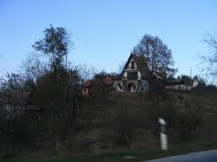
Poslije sela Bijelo Brdo, prekrasan pogled na tradicionalne slavonske kuće koje većini stanovništva služe za odmor, pruža Mišino Brdo.

Slide 7
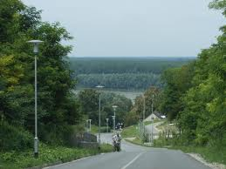
Selo Aljmaš, 25 kilometara udaljeno od Osijeka, smješteno je u blizini ušća Drave u Dunav. Zabilježeno je prvi put kao posjed 1237.godine. U srednjem vijeku bilo je trgovačko obrtničko mjesto.

Slide 8
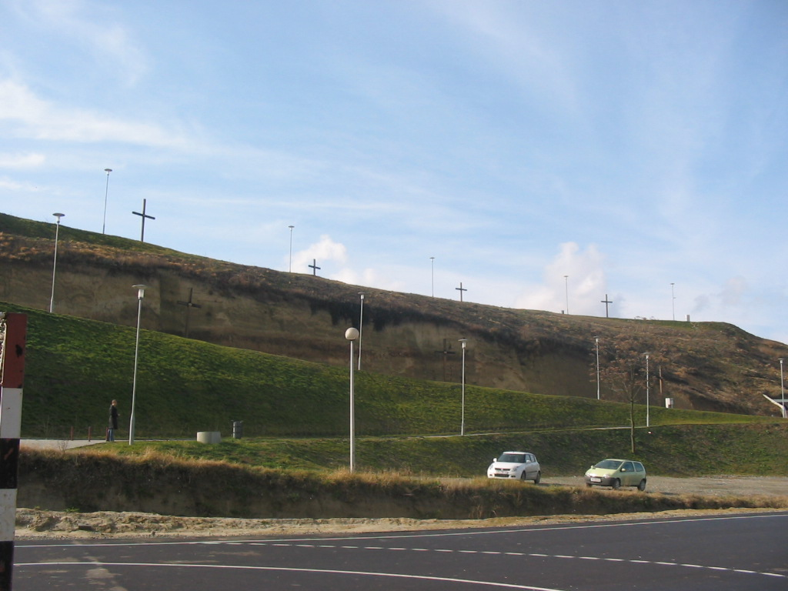
Osnovni oblik turizma u Aljmašu je vjerski turizam, obzirom da je Aljmaš poznato Marijansko svetište još od 1704. godine. Na blagdan Velike Gospe ovdje hodočasti velik broj vjernika i turista, godišnje i do 100 000.

Slide 9
Blagi vjetar tiho miluje mi lice. Zrakom tinja miris spokoja i tišine. Misli opušteno lutaju. Podižem pogled prema križevima… čini mi se da dotiču nebo. Daju mi nadu, sjajeći neviđenom svjetlošću. Blaga svjetlost obasjava stazu čineći je zlatnom i čudesnom Ispunjena toplinom, približavam se kraju križnoga puta…

Slide 10
…Pogledom pratim ušće Drave u Dunav. Stapam se s prirodom. Opijeno ljepotom pogleda, srce mi zadrhta od sreće. U meni se budi neka nova nada i vjera u ljepotu života! Osjećam sigurnost i snagu zemlje. Ona je ta koja mi kazuje da pripadam ovdje, da je ovdje moja budućnost.
Sindy Pap, 7.b

Slide 11
U centru sela nalazila se župna crkva Gospe od Utočišta, sagrađena 1708. godine, srušena u proteklom ratu. Na tom mjestu sagrađena je nova crkva. Aljmaš je čuveno Marijansko svetište gdje se za Veliku Gospu slijeva mnoštvo vjernika. Selo je poznato i po vikend naseljima, seoskom, lovnom i ribolovnom turizmu.

Slide 12
Žubor kristalnog izvora, osvježava mi dušu.
Blagi povjetarac mrsi mi kosu.
Čini mi se da osjetim dodir anđela…
Miris stoljetne lipe tajanstvenom toplinom miluje mi srce.
Matea Nenić 7.b

Slide 13
Od Aljmaša do Erduta cesta prolazi Aljmaš planinom, Dalj planinom i Erdut planinom. Bogatstvo tradicije i običaja na tom putu zaustavlja svakog putnika.

Slide 14
DALJ PLANINA - Dvodnevni sajam cvijeća i seoskog turizma u Dalj planini. Tradicionalni sajam se odvija svake godine u proljeće.

Slide 15
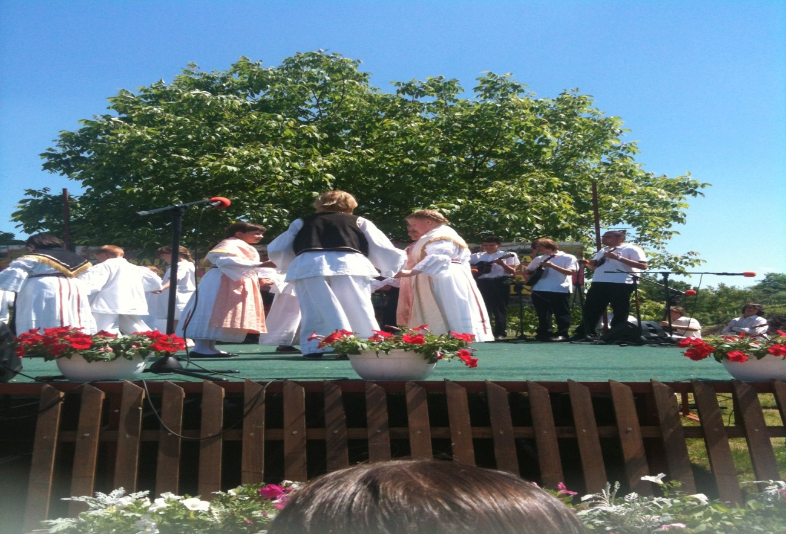
Učenici KUD-a ,,Branko Herceg’’ iz Erduta, igrama iz Slavonije, otvorili su 6. sajam cvijeća u Dalj planini. Održan je prvi blok kulturno-umjetničkog programa, a poslije podne počela je prodajna izložba cvijeća, prodajna izložba rukotvorina erdutskog kraja, gastronomska ponuda lovačkih specijaliteta, te natjecanje u izradi cvjetnih dekoracija.

Slide 16
Mađarski narodni ples

Slide 17
Kolo u izvođenju Srpskog kulturnog društva Branko Radičević čiji su članovi učenici OŠ Dalj.

Slide 18
Splet slavonskih igara.

Slide 19
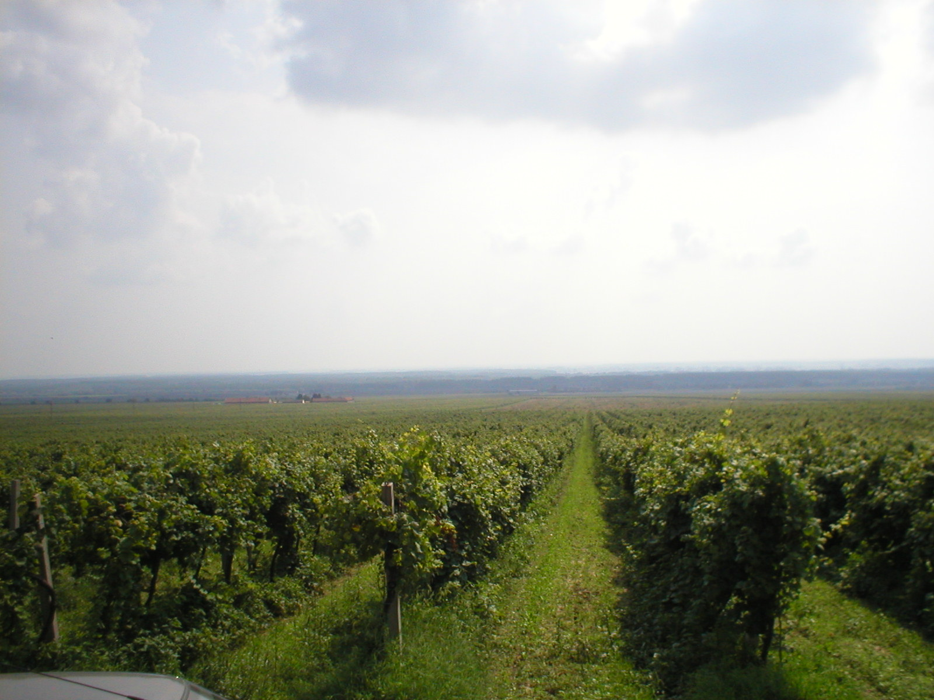
Nastavljajući put prolazim kroz zeleno more vinove loze. Osjećam svu ljepotu zavičaja. Pjev ptica budi u meni osjećaj mira, a vinova loza vraća sjećanja na prošlogodišnju berbu i opojni miris grožđa. Srce mi slobodno kao ptica pjeva pjesmu sreće, pjesmu mira, i spokoja moga zavičaja.
Olivera Orsić, 7.a

Slide 20
Erdut se nalazi na naslagama lesa (prapora), ponegdje visokih i do 70 metara. Budući da se lesni brežuljci pružaju neposredno uz Dunav, djeluju vrlo impresivno te su uvršteni pod zaštićeni krajolik Republike Hrvatske.
Dvorac Adamović-Cseh (na slici) znamenitost je Erduta. Potječe s kraja 18.st. i poznat je po velikom vinskom podrumu. U dvorcu je 1995. potpisan Erdutski sporazum kojim je dogovorena mirna reintegracija u državnopravni sustav Republike Hrvatske.

Slide 21
U Erdutu se nalaze ostaci srednjovjekovne utvrde koja se u povijesnim dokumentima spominje još u 15.stoljeću. S platoa ispred utvrde pruža se lijep pogled na Dunav.

Slide 22
Stoji nad Dunavom i broji stoljeća,
Čuvajući ga, povijesne priče ona nam priča.
U Erdutu ona prkosno stoji,
Godine svoje ponosno broji.
Mihailo Valjetić 7.a

Slide 23
Erdutska bačva je najveća bačva u Europi koja je trenutačno u funkciji. U nju stane 75.000 litara graševine! Unutrašnjost bačve prostorom je istovjetna jednosobnom stanu. Erdutska bačva uvrštena je u Guinnessovu knjigu rekorda. Staru hrastovinu izrezali su u “duge” debele 22 cm i sušili 10 godina. Potom su ih sklapali u podrumu te “okovali” željeznim obručima. Dodatnu vrijednost bačvi osigurali su kipari Mato Tijardović, Ivan Forjan, Vedran Jakšić i Saša Matković. Oni su nekoliko mjeseci ukrašavali bačvu drvorezom čiji je središnji motiv Posljednja večera. Drvorez je zamišljen kao oltar vinskog podruma. Prikazuje sadnju i berbu, vinske svece Vinka i Martina, grb vinarije iz 1730. te još 32 portreta i više od 50 grozdova. Rub reljefa ukrašava pleter troplet.

Slide 24
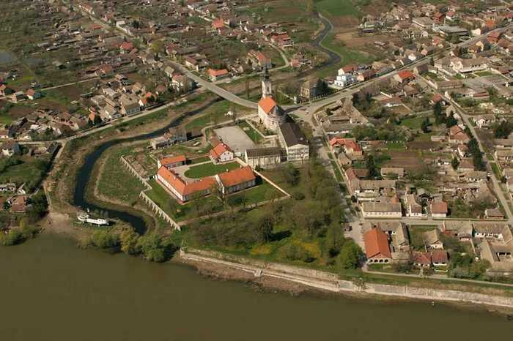
S gotovo 5.000 stanovnika, Dalj je najveće selo općine. Na području mjesta u rimsko se vrijeme nalazila antička utvrda Teutoburgium. Dio arheoloških nalaza iz ovoga razdoblja izložen je u zgradi Osnovne škole Dalj , dok se najvredniji nalazi čuvaju u Arheološkom muzeju u Zagrebu.

Slide 25
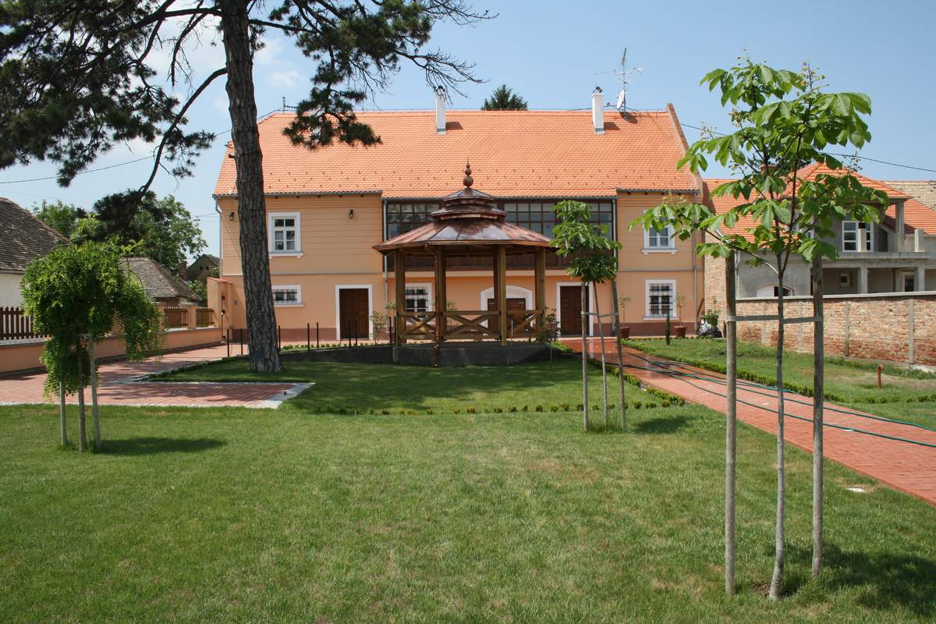
U Dalju je i rodna kuća Milutina Milankovića, jednog od najznačajnih svjetskih znanstvenika koji su se bavili planetom Zemljom, čije ime nosi znanstveni i kulturni centar, žarište kulturnog i znanstvenog života u Općini.

Slide 26
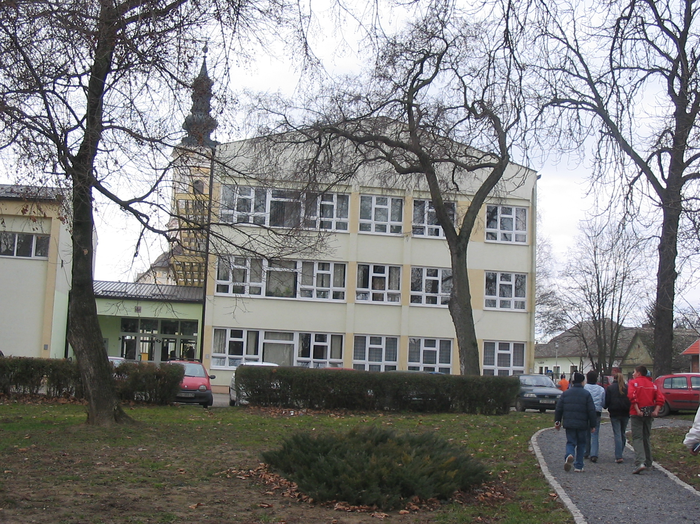
Učenici i nastavnici OŠ Dalj izvannastavnim aktivnostima doprinose razvoju turističkih potencijala općine Erdut.

Slide 27
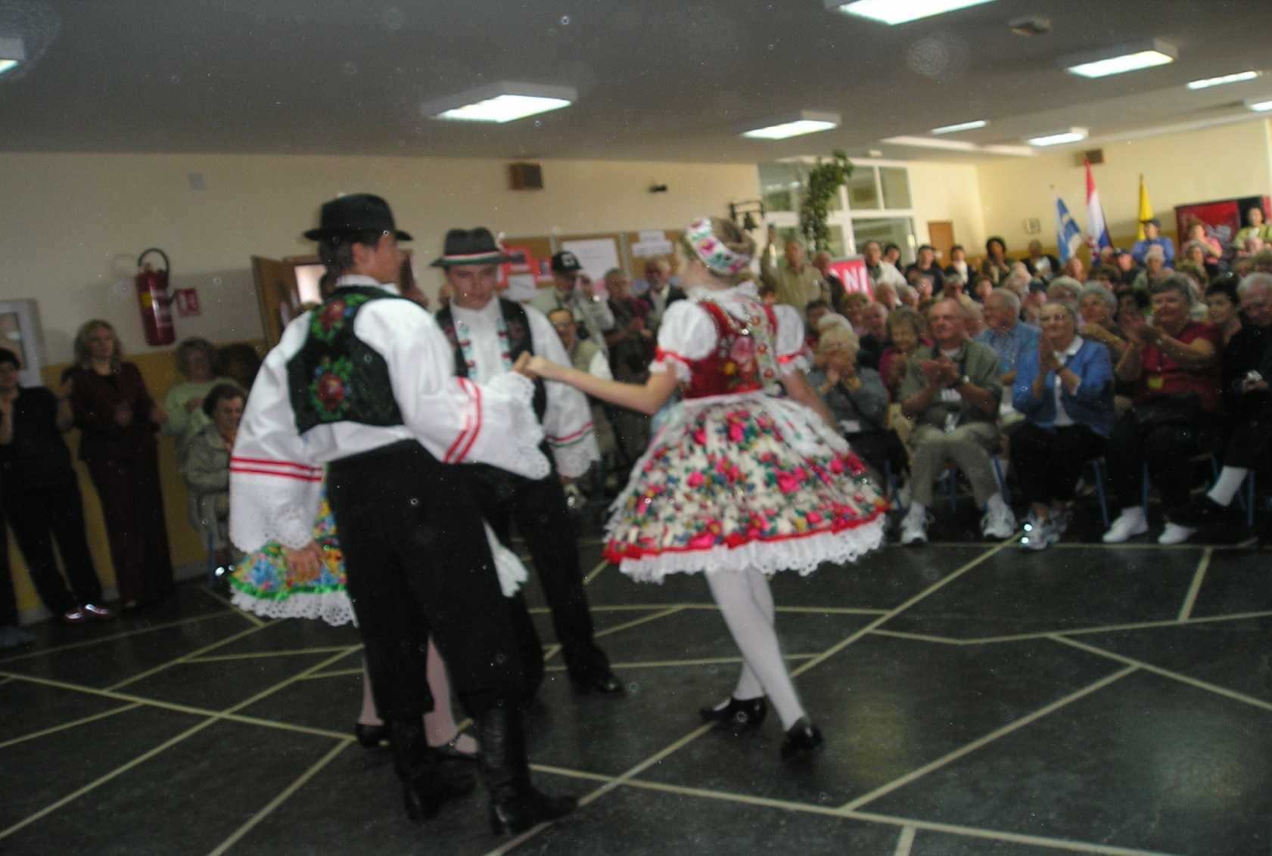
U organizaciji Turističke zajednice Erdut i Turističke agencije Cetratour škola ostvaruje dio programa turističke zajednice dočekom i izvođenjem kulturno-umjetničkog programa te izradom suvenira za turiste iz Amerike.

Slide 28
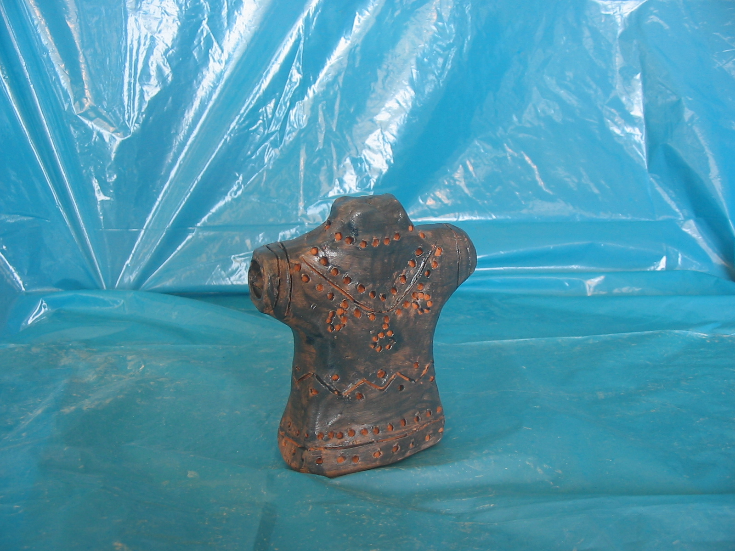
U izvannastavnoj aktivnosti keramike učenici izrađuju DALJSKI IDOL
Rad načinjen po uzoru na arheološki nalaz iz brončanog doba – original se čuva u Arheološkom muzeju u Zagrebu.

Slide 29
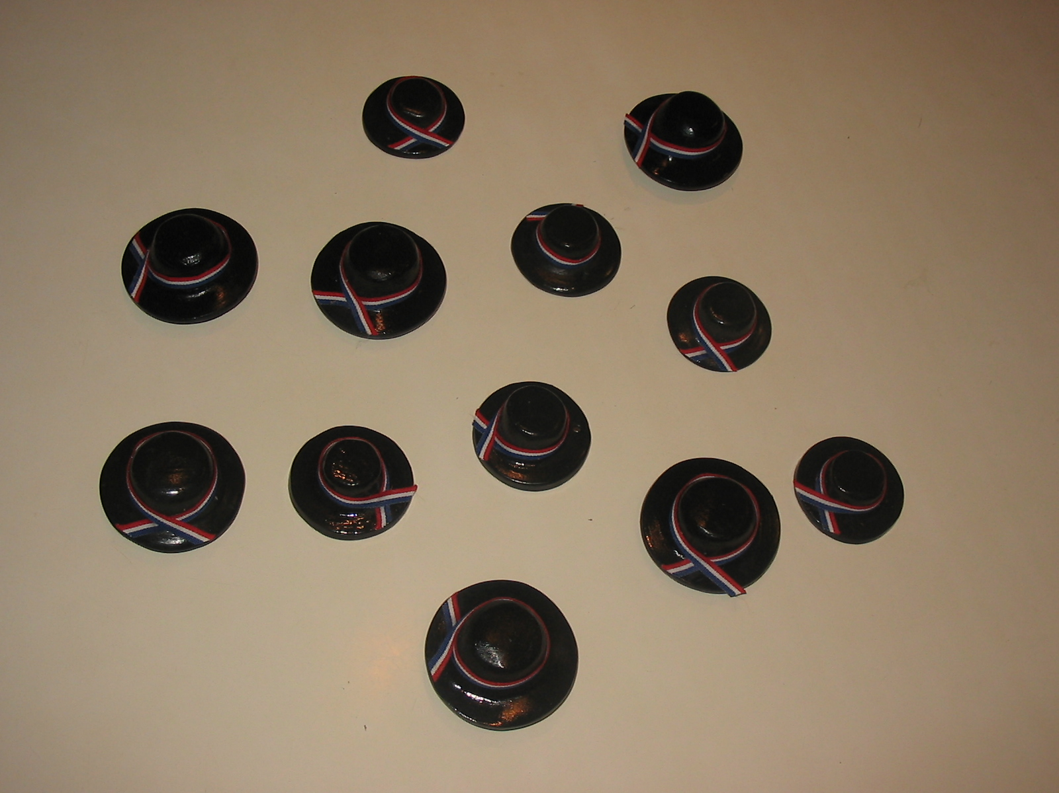
SLAVONSKI ŠEŠIRIĆ – KERAMIKA
(suvenir)

Slide 30
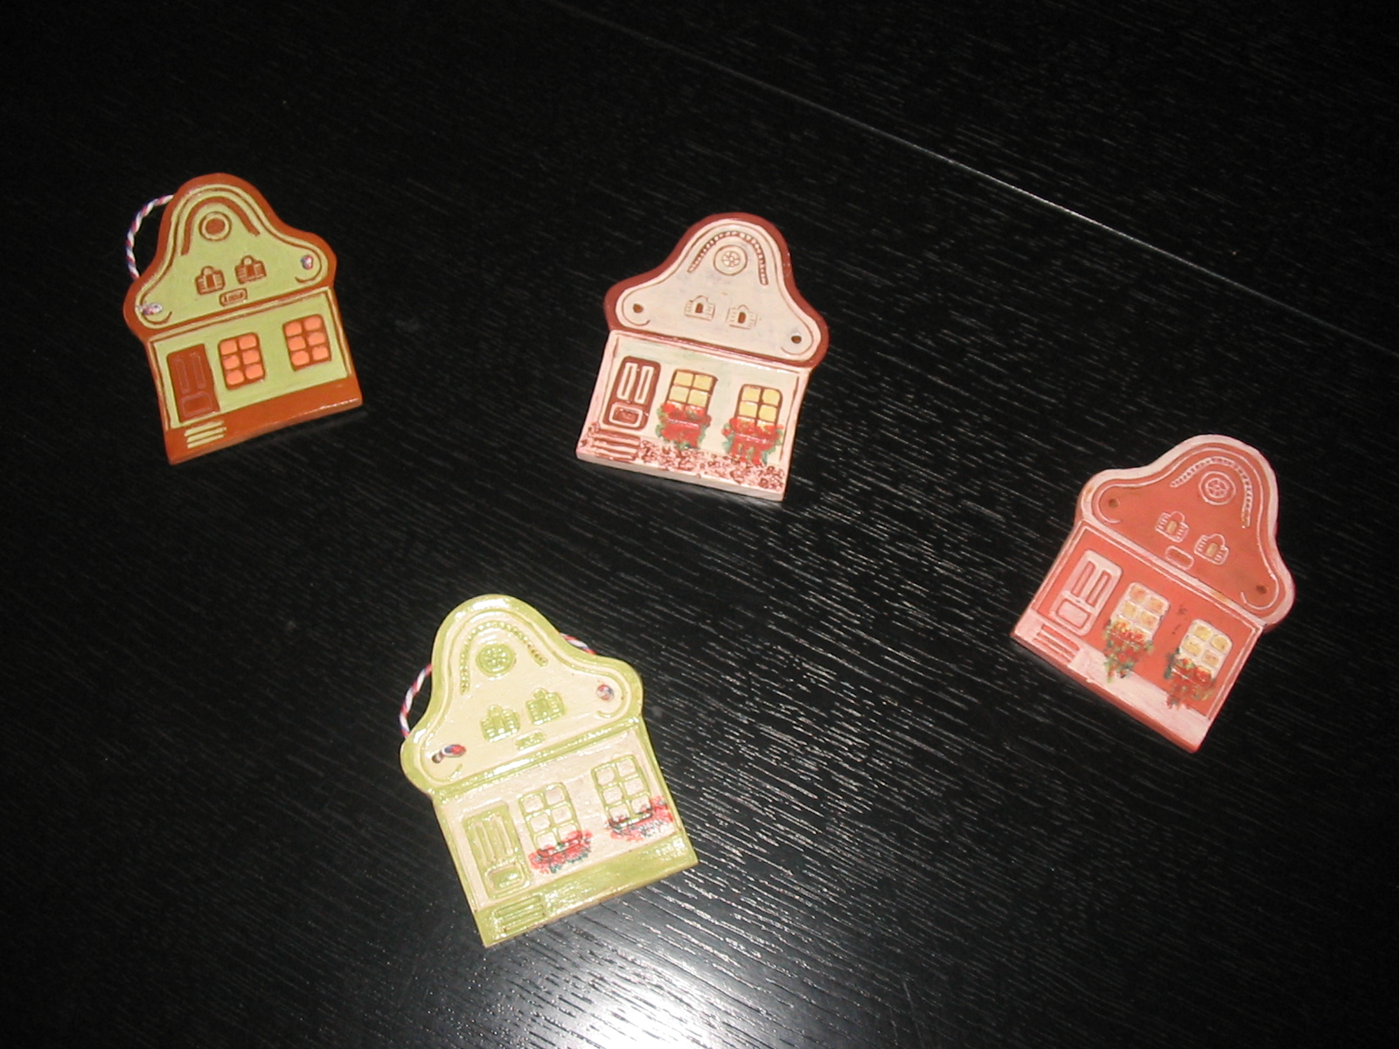
SLAVONSKA KUĆICA – KERAMIKA
(suvenir)

Slide 31
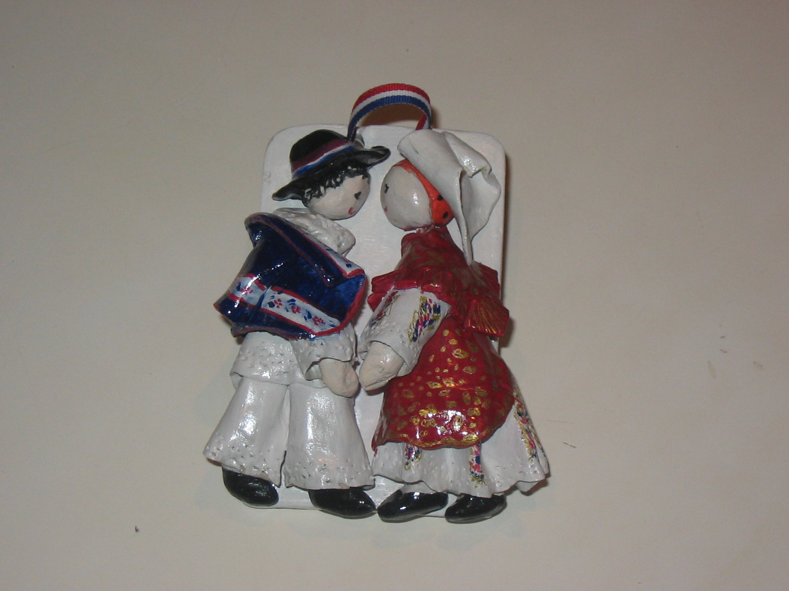
SLAVONSKA NOŠNJA – GLINAMOL
(suvenir)

Slide 32
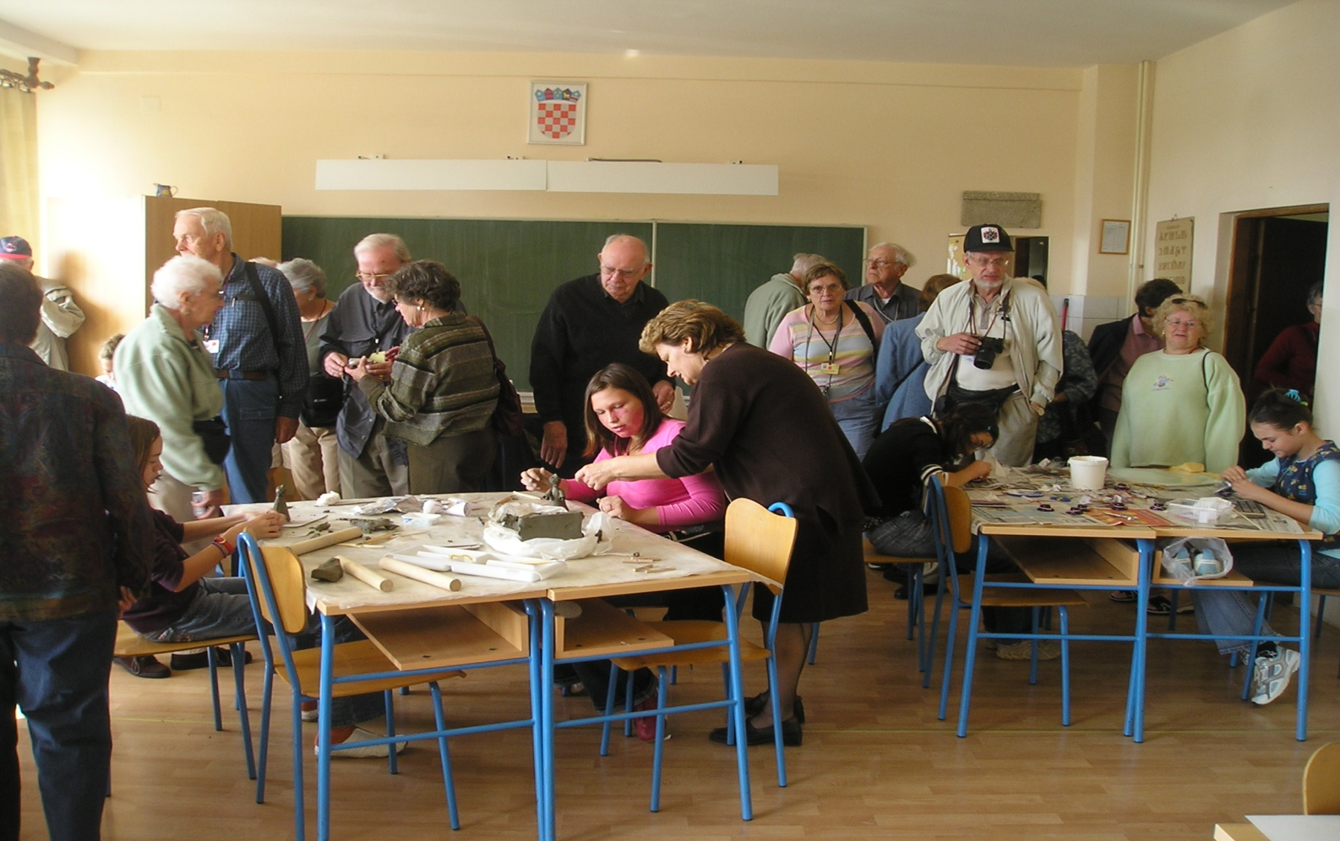
Kreativna radionica: Izrada suvenira
U radionicu se uključuju i gosti Amerikanci.

Slide 33
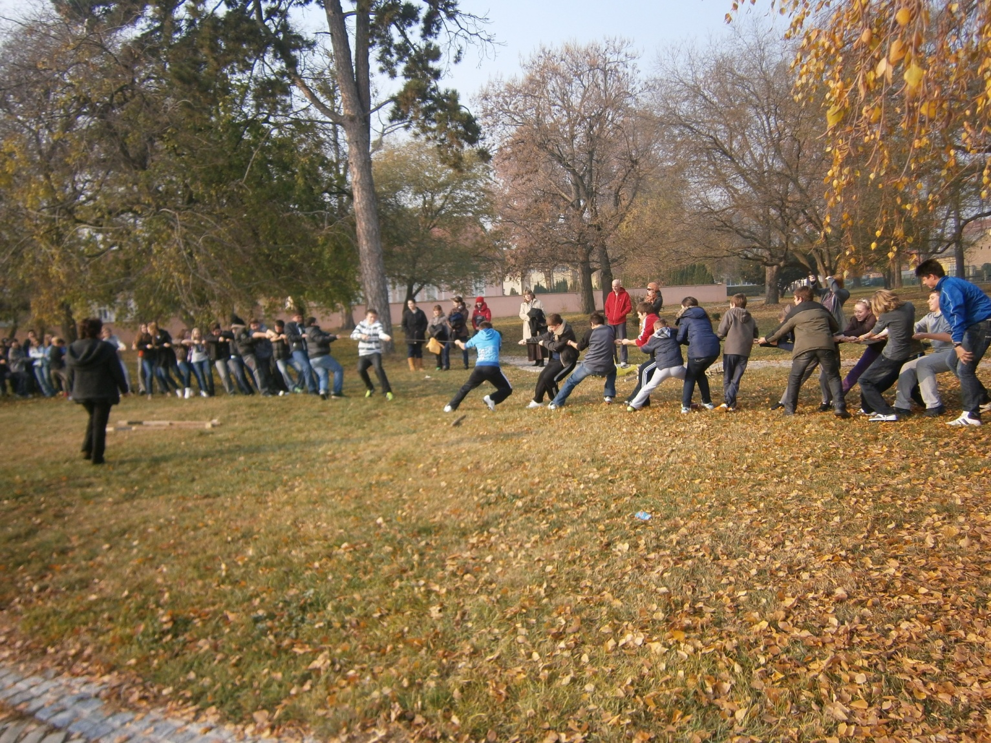
Potezanje konopa
Njegovanje kulturne baštine u nastavnim i izvannastavnim aktivnostima posvećuje se puno pozornosti. Projektom “Zaboravljene igre” kroz međugraničnu suradnju učenici i nastavnici su osvježili sjećanja na stare igre ovoga kraja.

Slide 34
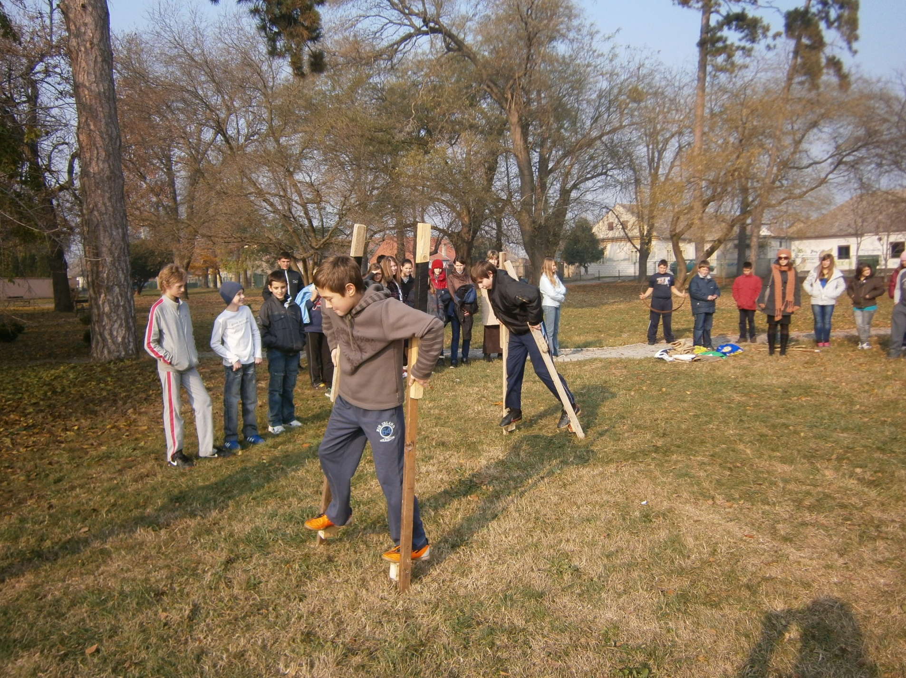
Hodanje na štulama

Slide 35
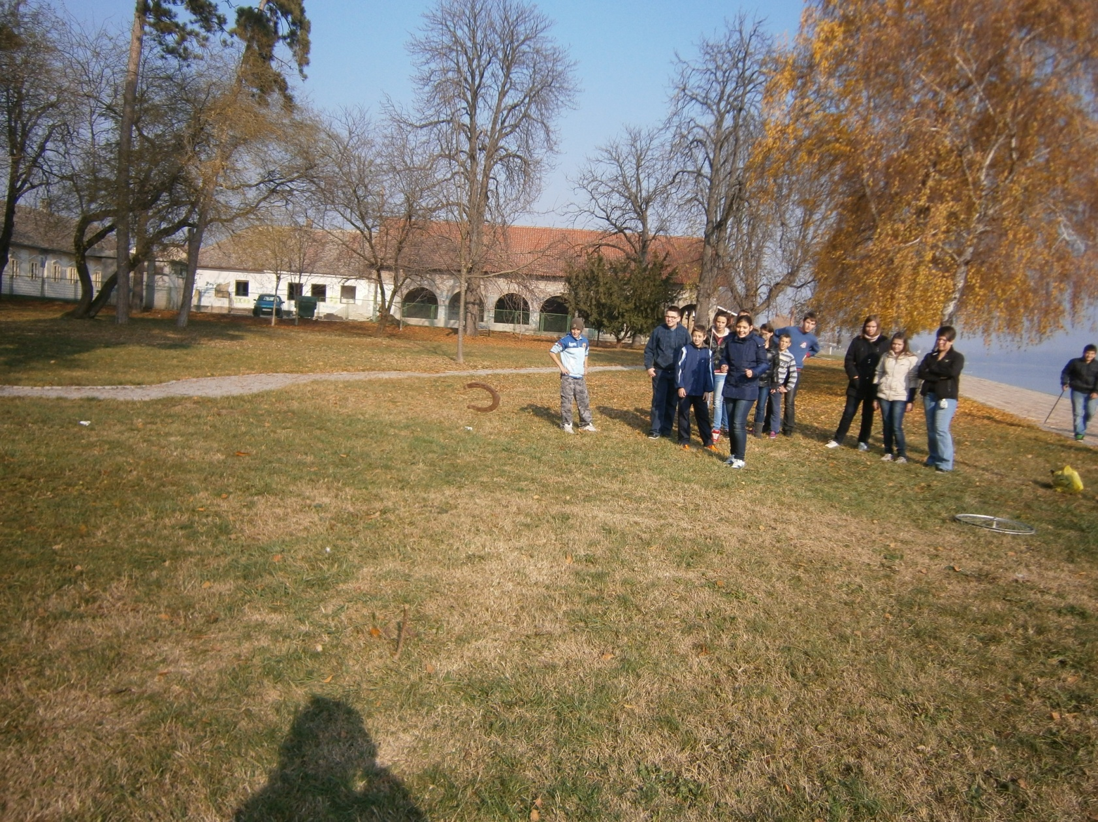
Bacanje potkove

Slide 36
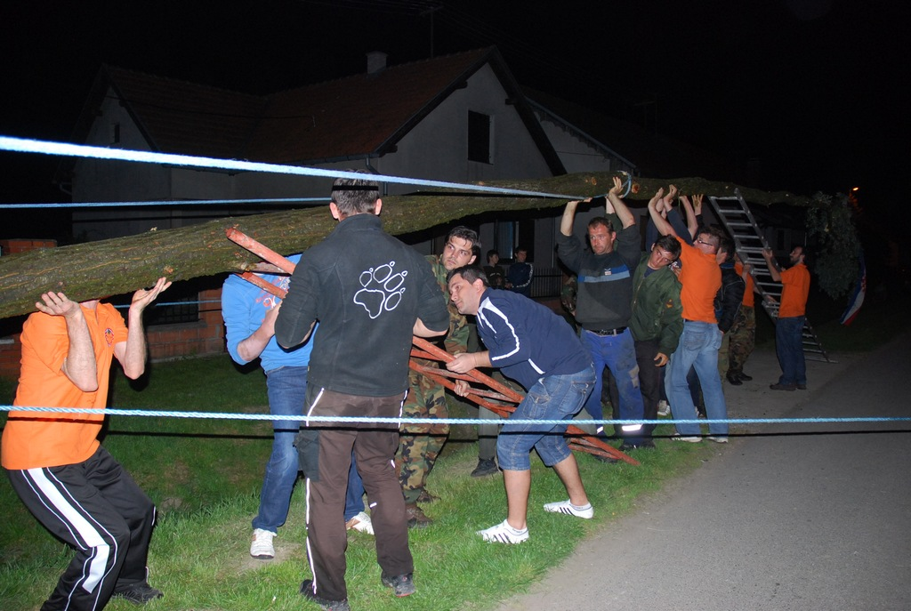
Običaj koji se zadržao se u nekim slavonskim mjestima do današnjih dana je podizanje Majpana. Nekada su mladići, uz pomoć prijatelja,u tajnosti podizali Majpan ispred kuće voljene djevojke. Danas ovu lijepu tradiciju održavaju članovi Hrvatske udruge Majpan s ciljem očuvanja običaja u izvornom obliku, prilagođenog novim naraštajima kako ne bi došlo do izumiranja ovoga prekrasnog običaja.

Slide 37
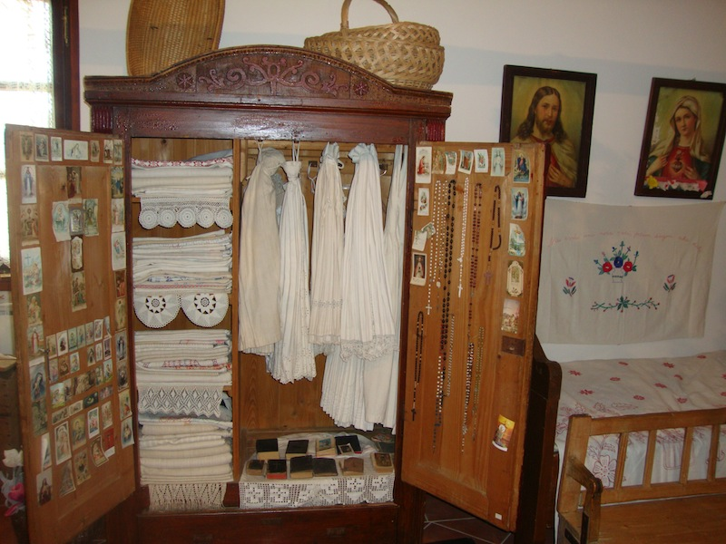
Izuzetno plodna zemlja, neograničene mogućnosti proizvodnje zdrave hrane, sustav školskog zadrugarstva u Srednjoj školi Dalj, šest kulturno – umjetničkih društava, održavanje desetak tradicionalnih manifestacija godišnje, revitalizacija starih zanata, prekogranična suradnja…upotpunjuje pregled turističkih potencijala Općine Erdut.

Slide 38
PRIRODNE VRIJEDNOSTI
KULTURNA BAŠTINA
TRADICIJSKE VRIJEDNOSTI
GOSPODARSKA OBILJEŽJA

Slide 39
PRIRODNE VRIJEDNOSTI
UKUPNA POVRŠINA OPĆINE 157,78 KM 2
POLJOPRIVREDNO ZEMLJIŠTE 10 898 HA
ŠUMSKO ZEMLJIŠTE
2 319 HA
VODNO BOGATSTVO

Slide 40
BOGATSTVO VODNIH RESURSA
RIJEKA DUNAV – 36 KM OBALE
RIJEKA DRAVA – 13 KM OBALE
IZVORI PITKE VODE U ALJMAŠU I DALJ PLANINI
GEOTERMALNE I SUMPORNE VODE U ALJMAŠU I ERDUTU

Slide 41
KULTURNA BAŠTINA
SAKRALNI OBJEKTI
SREDNJOVJEKOVNI ERDUT
RODNA KUĆA ZNANSTVENIKA MILUTINA MILANKOVIĆA
ARHEOLOŠKA NALAZIŠTA

Slide 42
TRADICIJSKE VRIJEDNOSTI
KUĆE TRADICIJSKOG GRADITELJSTVA
GASTRONOMIJA – tradicijska prehrana i vinarstvo
RUKOTVORINE
FOLKLOR – običaji, igre, pjesme, priče iz prošlosti sela

Slide 43
KULTURNA I TRADICIJSKA BAŠTINA OPĆINE ERDUT
POBOLJŠANJE KOMUNIKACIJE UNUTAR ZAJEDNICE – razne manifestacije i sajmovi
ŽIVOT NAŠ NEKADAŠNJI… revitalizacija tradicijske slavonske kuće s pratećim sadržajima
SAČUVAJMO OD ZABORAVA NAŠE STARINE

Slide 44
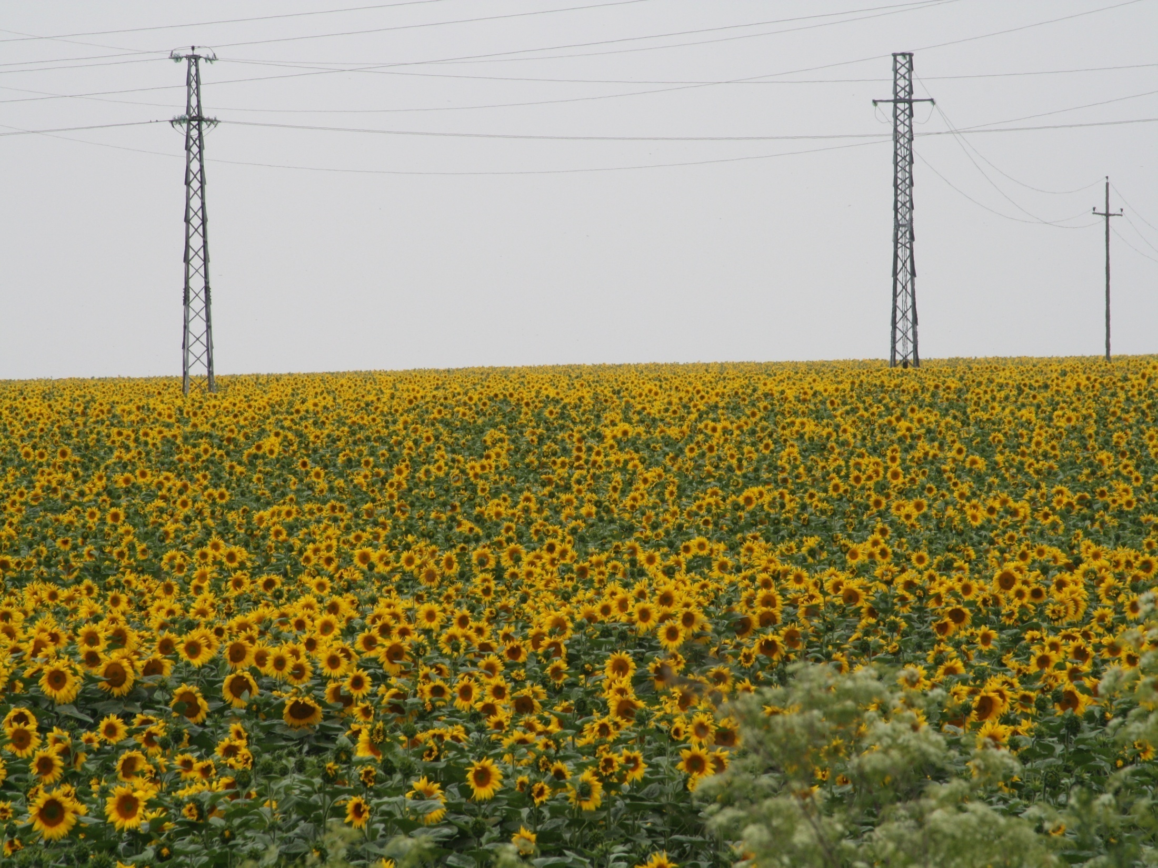
POZDRAV IZ ZELENE, ZDRAVE I ČISTE OPĆINE ERDUT !
HVALA NA PAŽNJI !!!
OLIVERA ORSIĆ, MIHAILO VALJETIĆ, 7a.
SINDY PAP, MATEA NENIĆ, 7b.
BRANKICA KOVAČEVIĆ, MENTORICA

